Slide 1
Produto e Operações
Pro3582
pROF. DR. GUILHERME ARY PLONSKI
ARTUR VILAS BOAS

Slide 2
Justificativa: produto e operações
-Produto como design e experiência do usuário se tornam uma das principais alavancas no contexto de startups;
-Um bom produto depende diretamente do time e da qualidade da operação;
-Time e operação dependem de cultura.
“Culture eats strategy for breakfast” P. Drucker.

Slide 3
99 x Easy
-Monashees vs Rocket Internet
-Mindset para cultura vs Mindset para velocidade
-Construção de times vs Alta rotatividade
-Algoritmo robusto vs Algoritmo Fast Draw
-Caso Johnnie Walker (2014). // Caso Ambev (2015).

Slide 4
Produto
como
experiência.
“If I could know anything about how people are using my product, what would I want to know in order to tell me whether or not my product was successful?”

Slide 5
Experiência do Usuário
“A experiência do usuário é afetada por toda a história: marca, campanhas, literatura, websites, design da loja, embalagem, experiências ‘fora da caixa’, design do produto, design de interação, apoio ao cliente, comunidade do usuário, disposição/substituição. É absurdo pensar que uma pessoa só é capaz de projetar tudo isso. UX é trabalho de todo mundo, do redator aperfeiçoando suas manchetes para o site se comunicar com a audiência certa, ao desenvolvedor afinando seu código para o aplicativo responder mais rapidamente ao toque. Eu preferiria que considerássemos mais UX como valor e menos como uma disciplina.” Nielsen Group
-Experiência do Usuário vai muito além do digital: eventos, apresentações de consultoria, dinâmicas, abordagens para venda de produtos financeiros, imersão na Disney etc.

Slide 6
Temas relevantes em UX atualmente
-DesignTech Companies
-Frictionless
-”Fim dos apps” (app killers dos OS) e o crescimento do conteúdo e das notificações
-Experiências pró-ativas e AI
-Novas interfaces (relógios, dispositivos de voz, features dos smartphones etc.)
-Engineering as Marketing (bots, testes etc.)
-Algoritmos
Livros : The Design of Everyday Things; Design para quem não é designer.

Slide 7
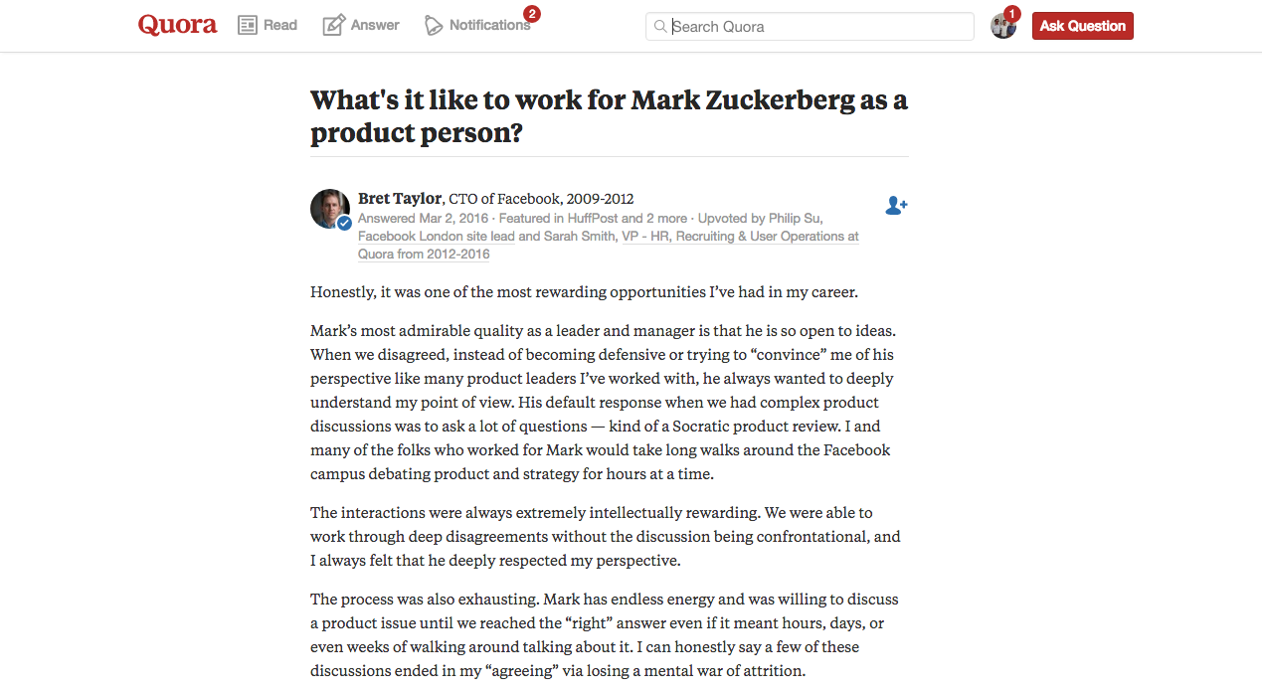

Slide 8
Experiências relevantes = recorrência e recomendação
O “customer delight” pode existir em produtos físicos ou digitais, se desdobrando em muitas possibilidades:
-Experiência dentro do produto: momentos específicos em que a experiência te encanta, como uma interferência proativa positiva do google; atalhos e processos inteligentes; feeds e algoritmos.
-Experiência de atendimento: Nubank e outros que colocam o cliente acima de tudo.
-Experiência de entrada ou pós-venda: estratégias de onboarding (Notion).
Caso SuperHuman de construção de produto.

Slide 9
Who controls your facebook feed
-Algoritmo: série de instruções concretas para resolver um problema. -Prediction algorithms: Bulls vs GSW, quem ganha? Quais variáveis você usaria?
-Melhor predição, melhor UX. Feed com posts que você gostaria de ver; plataforma com as notícias certas para você; indicação correta do melhor produto financeiro; melhor taxista para sua experiência; filme/série que você vai se viciar etc.
Quais variáveis você usaria para um feed legal? O Facebook usa centenas.
Pontos cegos da predição: e as pessoas que clicam por desgosto? e se estivermos otimizando por viralidade, e não qualidade (enjoando uma pessoa com excesso de doces)?
Exemplos: “Liking a post before you’ve read it, Facebook learned, corresponds much more weakly to your actual sentiment than liking it afterward.”; Superhiders. Data Science!

Slide 10
O que considerar
para um bom
algoritmo
no Spotify?

Slide 11
Inside Spotify's Plan To Take On Apple Music
-Fresh Finds takes a central component of The Echo Nest's original methodology—its web content crawler and natural language processing technology—to mine music blogs and reviews from sites like Pitchfork and NME and figure out which artists are starting to generate buzz, but don't yet have the listenership to show for it. Using natural language processing, the system analyzes the text of these editorial sources to try and understand the sentiment around new artists.
-Discover Weekly analyzes your own listening history, with an emphasis on what you've been bingeing on recently. It then takes that knowledge and compares it to the playlisting behavior of other users in the hopes of tapping into that distinctly human, gut feeling that dictates why one song sounds good following another or why this particular collection of 35 songs feels perfect for your mood on a given afternoon. Scanning millions of playlists, the system tries to find tracks that are commonly listed alongside the music with which you're already familiar, and then group those tracks together into a new, personalized playlist.

Slide 12
Experiência
como
operação.
“How am I going to move my product foward today?”

Slide 13
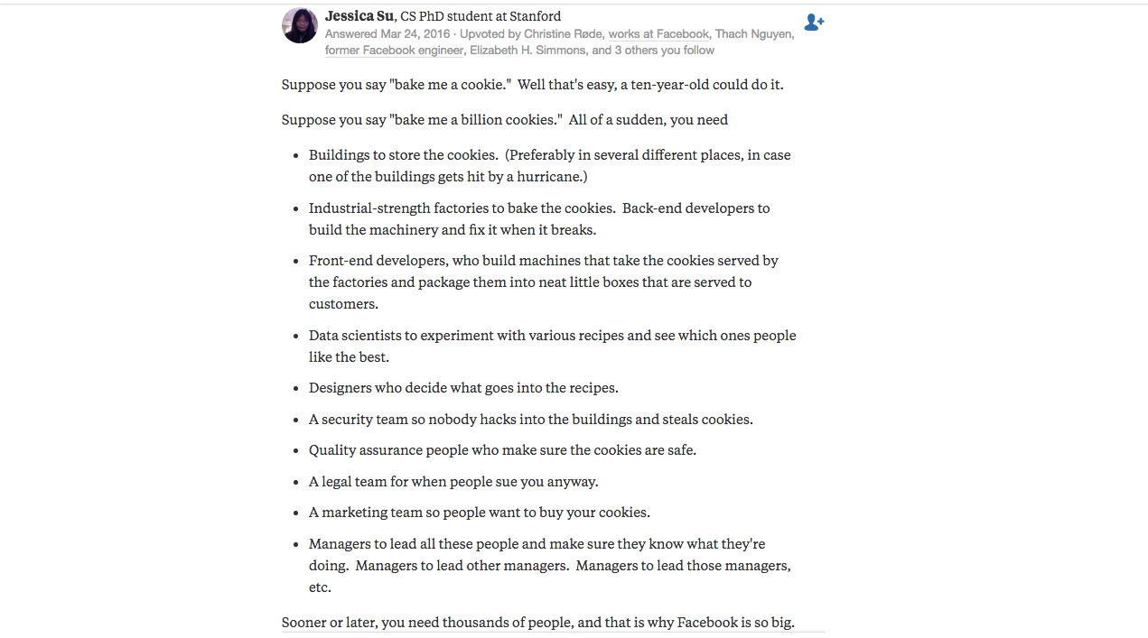
“Back-end”- arquitetura e infra do produto
“Front-end” - experiência do usuário e interface
Operações e Product management

Slide 14
Who controls your facebook feed
The algorithm is so precious to Facebook that every tweak to the code must be tested—first in an offline simulation, then among a tiny group of Facebook employees, then on a small fraction of all Facebook users—before it goes live. At each step, the company collects data on the change’s effect on metrics ranging from user engagement to time spent on the site to ad revenue to page-load time. Diagnostic tools are set up to detect an abnormally large change on any one of these crucial metrics in real time, setting off a sort of internal alarm that automatically notifies key members of the news feed team.
Once a change like Tas’ has been tested on each of these audiences, he’ll present the resulting data at one of the news feed team’s weekly “ranking meetings” and field a volley questions from Mosseri, Allison, Marra, and his other colleagues as to its effect on various metrics. If the team is satisfied that the change is a positive one, free of unintended consequences, the engineers in charge of the code on the iOS, Android, and Web teams will gradually roll it out to the public at large.
Even then, Facebook can’t be sure that the change won’t have some subtle, longer-term effect that it had failed to anticipate. To guard against this, it maintains a “holdout group”—a small proportion of users who don’t see the change for weeks or months after the rest of us.

Slide 15
The Black Box of Product Management
Gestão de produto como o resultado de duas forças exponenciais: velocidade e escala.
“Speed is an exponential force because with every period of time, more change is occurring than in the last. Similarly with scale; every extra feature, employee, or user is adding more complexity to the system than the last.”
Velocidade: mercado de tecnologia diminuiu a barreira de entrada e, com a globalização, a competição aumenta a pressão por crescimento rápido (o quão rápido você entrega e o quão rápido você reage).
Escala: com o crescimento da empresa, cresce a complexidade. Ex: número de reuniões e falhas de comunicação possíveis com a adição de uma pessoa nova.

Slide 16
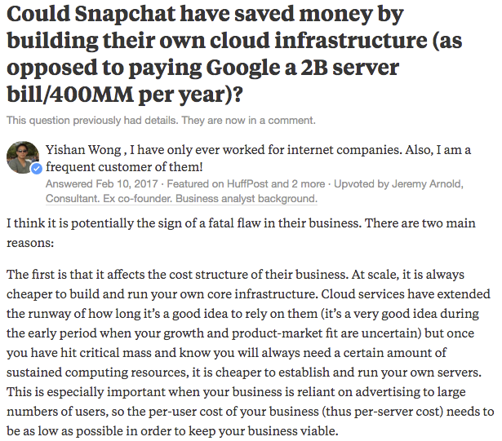
Quora:
“The nature of confronting this problem is non-obvious so I’ll try to explain: depending on exactly what your application does, once millions of people start using it daily, it will place highly unique stresses on your computer infrastructure.
(…)
Because the third-party providers are often very large companies (they must be, in order to operate at a scale where they can provide you with sufficiently competitive pricing to start off with them), there is absolutely no chance that you are their top priority.”
ex-CEO do Reddit; Google Cloud etc.

Slide 17
Gestão operacional: medir e aprender.
-Métricas ajudam a organizar a operação em um proxy mais simples (separar sinal de ruído). É importante observar métricas e contramétricas (carros por semana x nota de qualidade). Contramétrica é uma boa resposta a vieses. Lei de Campbell: "Quanto mais qualquer indicador social quantitativo é utilizado para a tomada de decisão social, mais sujeito será a pressões de corrupção e mais apto será para distorcer e corromper os processos sociais que se pretende monitorar.”
Muita gente tem utilizado OKR ou North Star Metric (uma métrica que orienta a operação e é constantemente analisada). OKR de produto geralmente são 2 (um de features e um de negócio).
-Estimar tempo de desenvolvimento importa. Vem com a experiência, mas é uma competência fundamental para definir métricas realistas. Nessa linha, times mais seniores auxiliam (o PM não sofre tanto com o dimensionamento).

Slide 18
Operação
como
time.
“What can I do that will most help my team to be successful?”

Slide 19
Times de tecnologia e o Scrum
-Scrum é um dos métodos ágeis mais utilizados em times de tecnologia. Não se prenda a purismos, estude e absorva o que funcionar como boas práticas de gestão. No fim do dia, é uma série de rotinas/rituais e artefatos que auxiliam em um fluxo mais responsivo característico das incertezas de uma startup. É uma maneira de gerenciar o scale + speed de maneira mais organizada.
-Rotinas/rituais: daily standup; weekly; sprint planning; sprint review; retrô; post mortem; all hands; 101s. Além de ajudar na comunicação das atividades, acabam sendo oportunidades para verbalizar coisas importantes (retrôs e post mortem trazem à tona erros não comunicados).
-Artefatos: kanban / backlog; épicos / user stories / objectives; briefing.

Slide 20
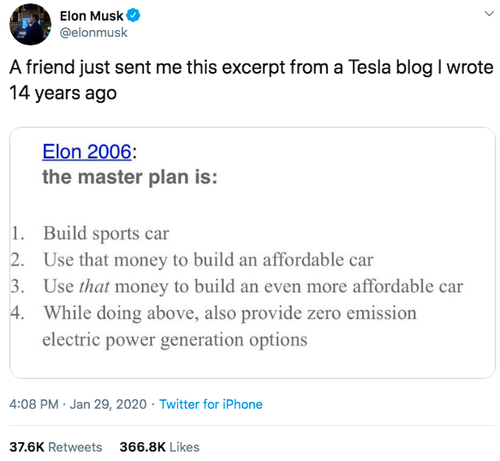
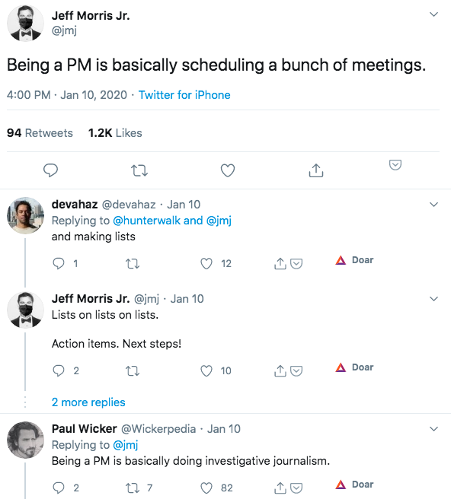
Rotina de um Product Manager
Definir um RoadMap de produto (entender usuário, estratégia e definir visão);
Transformar o Roadmap em um plano de ação e implementação de features;
Gerenciar a implementação, observando feedback/métricas p/ melhoria contínua;
Definir prioridades da sprint e comunicar;
Gerenciar emocional da equipe, garantindo produtividade, saúde mental e senso de propósito de todos os envolvidos.

Slide 21
Four Startup Engineering Killers
“In 2016, I gave technical advice to a first-time entrepreneur building a seed-funded food delivery marketplace. In my view, every tech choice the company had made was wrong. The CEO believed in “empowering the engineer.” They then let their first engineer choose the framework (Scala/Play) because it was what the engineer wanted to use, not because it made sense for the company, their use case, or the recruiting pool. Much of the early technical work had been outsourced. Their product roadmap was widely optimistic (web and mobile concurrently) despite the fact that most of the business was still unvalidated. It was a recipe for disaster.”
1. Premature Scaling (build large scale when you’re small – “technical debt”)
2. Using Untested Technology (escolha do stack da empresa)
3. Hiring the wrong engineer (large company, elite comp sci, junior, dev shops)
4. Bad product management (otimismo excessivo e engineering advisors)

Slide 22
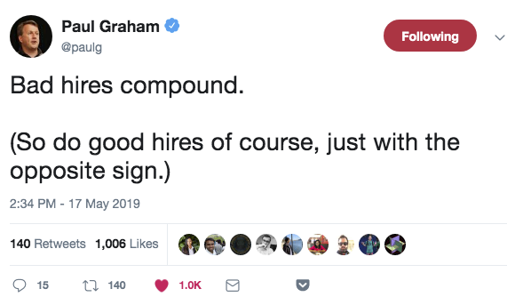
Time e cultura são chave.
Garantir um time alinhado é o que leva a um bom desenvolvimento de produto. A cultura traz coesão do desenvolvimento do produto, além de motivação em relação às prioridades do negócio.
How spotify works?
How google works?
-Lies, Booze and Billions (Zenefits);
-My year in startup hell;

Slide 23
Livros sobre gestão de produto e ops
Livros sobre gestão e escala:
-High Output Management (Grove)
-Hard Things about Hard Things;
-Only the paranoid survive (Grove);
-Scrum (Sutherland);
-Criatividade S/A (Catmull);
-Inspired (Marty Cagan);
-Powerful (Patty McCord).

Slide 24
Links utilizados
https://medium.com/nossa-coletividad/ux-n%C3%A3o-%C3%A9-um-t%C3%ADtulo-%C3%A9-um-estilo-de-vida-6a34b84e8ab8
https://brasil.uxdesign.cc/nosso-trabalho-é-desenhar-cada-vez-menos-interfaces-acee0d004681
http://www.slate.com/articles/technology/cover_story/2016/01/how_facebook_s_news_feed_algorithm_works.single.html?utm_content=buffer63d1b&utm_medium=social&utm_source=facebook.com&utm_campaign=buffer
https://medium.com/the-black-box-of-product-management/the-black-box-of-product-management-3feb65db6ddb
Muito importante: how to build products that users love.

